Slide 1

https://pixabay.com/cs/ruce-pozad%C3%AD-%C4%8Dern%C3%A1-barvit%C3%BD-565603/

Slide 2

ZŠ Bystřice n. P., Nádražní 615
ZŠ Juh 1054, Vranov n. T.

Slide 3

„Tento projekt byl realizován za finanční podpory programu Erasmus+ Evropské Unie.“
"Podpora Evropské komise při tvorbě této publikace nepředstavuje souhlas
s obsahem, který odráží názory pouze autorům a Komise nemůže být zodpovědná za jakékoliv využití informací obsažených v nich. "

Slide 4
Ledolamky….
Hoď kamarádovi
Kašpárkovaná
Představ kamaráda

Slide 5
Hry bez hranic
Příroda,
lidskost
ani sport
nepotřebují hranice.

Slide 6
Hry bez hranic – program projektu
Pondělí – aktivity v projektové místnosti, paralympijské disciplíny
Úterý – ekologická olympiády pro žáky 3. – 5. tříd
Středa – návštěva centra Alternátor s ekologickou tematikou

Slide 7
Bez mluvení …
Žáci vytvoří dva zástupy
podle měsíce narození,
leden je ve předu.

Slide 8
Bez mluvení …
Zástupy se otočí tváří v tvář.
Počítají 1 – 8.
Vzniknou skupiny 1 – 8.

Slide 9
ABECEDA
Napiš abecedu na list papíru:
A
B
C
D
E
F
G
H

Slide 10
ABECEDA
Na každé písmeno vymysli jeden pojem z oblasti:
SPORT nebo ZDRAVÍ nebo EKOLOGIE
Např:
A – atletika
B – biom
C - cytostatika

Slide 11
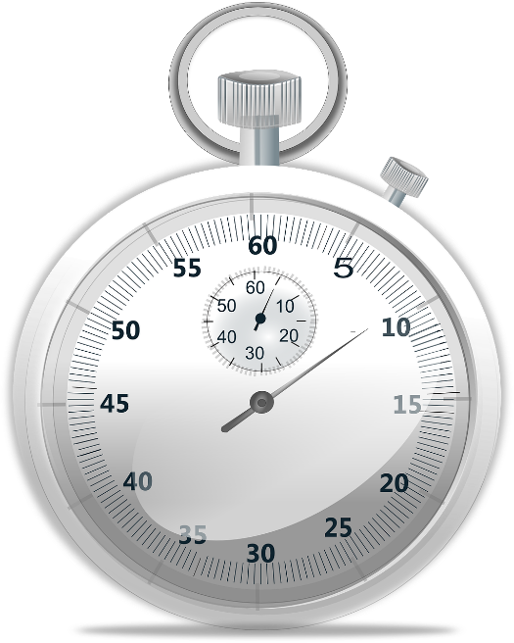
ABECEDA
ČAS – 3 minuty
https://pixabay.com/cs/stopky-dostihy-%C4%8Dasova%C4%8D-%C4%8Dasov%C3%A1n%C3%AD-153398/

Slide 12

Básníci, spisovatelé, malíři, herci,…
Vylosujete si citát, který ztvárníte některou
z uvedených technik – báseň, úvaha, vyprávění, kresba, komiks, scénka,…
Citáty si můžete vyměnit, pokud budou obě skupiny souhlasit.
https://pixabay.com/cs/anatomie-axony-biologie-mozek-2952567/

Slide 13
Citáty
„Až bude pokácený poslední strom, až bude poslední řeka otrávená, až bude chycena poslední ryba, tehdy poznáme,
že peníze se nedají jíst.“
kmen Cree

Slide 14
Citáty
„Zdraví - to je taková ošklivá nemoc, říkají bakterie.“
Piet Hein

Slide 15
Citáty
„Důležitou věcí v životě není vítězství, ale zápas, základem není to, že se zvítězilo, ale že se bojovalo dobře.“
Pierre de Coubertin

Slide 16
Citáty
Náš největší úspěch není v tom, že nepadneme,
ale v tom, že vždy vstaneme, kdykoli padneme.
Konfucius

Slide 17
Citáty
„Vítězství je skvělá věc, ale přátelství je ještě lepší.“
Emil Zátopek

